Slide 1
به نام خداوند شعر و سخن نخستین سخن در همه انجمن عنوان: هوش مصنوعی در صنعت برق
ارایه دهنده : آریا محبتی
نام استاد : استاد عصایی

Slide 2
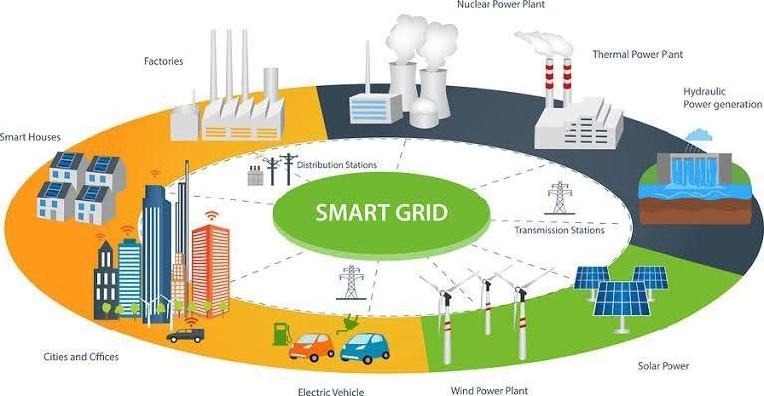
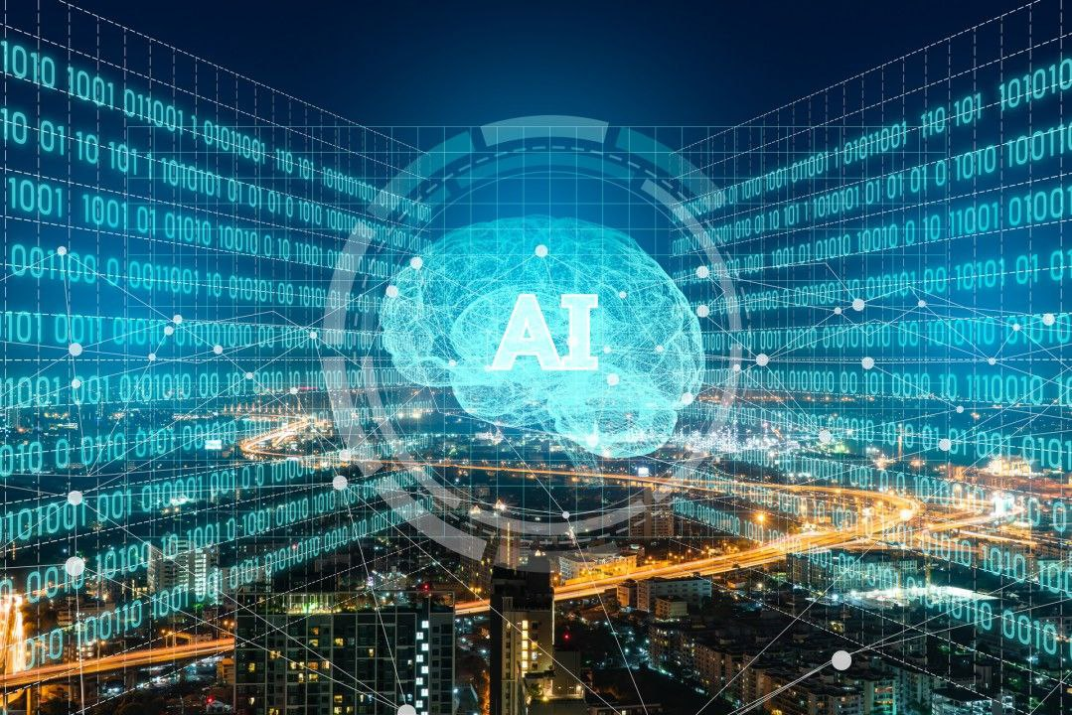
مقدمه: هوش مصنوعی -هوش مصنوعی یک فناوری است که به سیستم ها امکان می دهد تا رفتار انسان را تقلید کنند و وظایفی را بدون دستورالعمل خاص انجام دهند . -هوش مصنوعی شامل زیر شاخه های مختلفی مانند یادگیری ماشین ،یادگیری عمیق ، منطق فازی ، سیستم های خبره و پردازش زبان طبیعی است . - هوش صنوعی در زمینه های مختلفی از صنعت برق کاربرد دارد و می تواند به بهبود کارایی ، امنیت ، توانایی پاسخگویی و ارزش افزوده کمک کند . -هوش مصنوعی همچنین چالش هایی را نیز به همراه دارد ، مانند : نیاز به داده های کافی و با کیفیت ، مسایل اخلاقی و حقوقی ، تهدیدات امنیتی و رقابت با انسان ها

Slide 3
«خودرو های خودران »
خودرو های خودران یا هوشمند ، خودرو هایی هستند که بدون نیاز به راننده می توانند مسیر را پیش بینی کنند ، موانع را شناسایی کنند و تصمیمات مناسب را بگیرند .
-خودرو های خودران از حسگر ها و دوربین های متصل به هوش مصنوعی استفاده می کنند تا محیط را ببینند و اطلاعات را با سرعت بالا پردازش کنند .
-خودرو های خودران می توانند مزایایی مانند کاهش تصادفات ، کاهش ترافیک ، کاهش آلودگی هوا و افزایش راحتی و امنیت مسافران را داشته باشند .
- مهندسان برق و کامپیوتر نقش مهمی در ساخت و بهینه سازی خودرو های خودران دارند . آن ها مسئول طراحی و تست سیستم های الکترونیکی ، نرم افزاری و ارتباطی خودروها هستند.

Slide 4
«شبکه برق هوشمند »
- شبکه برق هوشمند یک شبکه ی الکتریکی است که از تکنولوژی های پیشرفته برای انتقال ، توزیع و مصرف بهتر انرژی استفاده می کنند
-شبکه برق هوشمند یک شبکه ی الکتریکی است که از تکنولوژی های پیشرفته برای انتقال ، توزیع و مصرف بهتر انرژی استفاده می کنند
- شبکه برق هوشمند می تواند مزایایی مانند کاهش هزینه ها ، کاهش ضایعات انرژی ، افزایش کیفیت و قابلیت اطمینان ، افزایش انعطاف پذیری و امکان انتخاب برای مشتریان داشته باشد .
- مهندسان برق و کامپیوتر نقش مهمی در ظراحی و اجرای شبکه برق هوشمند دارند . آن ها مسئول طراحی و تست سیستم های انداره گیری هستند .

Slide 5
« امنیت سایبری »
- امنیت سایبری یک موضوع حیاتی برای صنعت برق و کامپیوتر است ، زیرا سیستم های الکترونیکی ، نرم افزاری ،ارتباطی ، حساس و حیاتی را محافظت می کند.
-هوش مصنوعی می تواند هم به عنوان یک تهدید و هم به عنوان یک راه حل برای امنیت سایبری عمل کند . از یک طرف ، هوش مصنوعی می تواند به حمله کنندگان سایربری کمک کند تا رمز را شکسته ، نفوذ هارا پنهان کنند و حملات پیشرفته و پیوسته را انجام دهند ؛ از طرف دیگر هوش مصنوعی می تواند به مدافعان سایبری کمک کند تا حملات را شناسایی ، جلوگیری ، تشخیص و رفع کنند .
- مهندسان برق و کامپیوتر نقش مهمی در ایجاد و اعمال راهکار های امنیت سایبری با استفاده از هوش مصنوعی دارند . آن ها مسئول طراحی و تست سیستم های امنیتی ، الگوریتم های رمزنگاری ، شبکه های عصبی مصنوعی و سیستم های خبره هستند.

Slide 6
«الکتریفیکاسیون»
الکتریفیکاسیون یعنی استفاده از برق به جای سوخت های فسیلی در بخش های مختلف اقتصاد مانند : حمل و نقل ، گرمایش و سرمایش و صنعت کشاورزی .
الکتریفیکاسیون می تواند فرصت هایی را برای کاهش انتشار گاز های گلخانه ای ، افزایش کارایی انرژی ، افزایش استفاده از انرطی های تجدید پذیر و ایجاد بازار های جدید برای صنعت برق ایجاد کند.
-هوش مصنوعی می تواند به تسهیل و تسریع الکتریفیکاسیون کمک کند ، برای مثال هوش مصنوعی می تواند به طراحی و بهینه سازی شبکه های حرارتی هوشمند ، پیش بینی و تنظیم تقاضا و تولید برق و هماهنگی بین بخش های مختلف انرژی کمک کند
- مهندسان برق و کامپیوتر نقش مهمی در پیشبرد و پشتیبانی از الکتریفیکاسیون با استفاده از هوش مصنوعی دارند . آن ها مسئول طراحی و تست سیستم های الکتریکی ، الکترونیکی ، نرم افزاری و ارتباطی برای بخش های مختلف اقتصاد هستند .

Slide 7
منابع:
(1) Applications of AI and Machine Learning in Electrical and Computer .... https://online.egr.msu.edu/articles/ai-machine-learning-electrical-computer-engineering-applications/.
(2) Applications of AI and Machine Learning in Electrical and Computer .... https://online.egr.msu.edu/articles/ai-machine-learning-electrical-computer-engineering-applications/.
(3) AI in the Utility Industry | Utility Dive. https://www.utilitydive.com/news/ai-in-the-utility-industry/543876/.
(4) Artificial Intelligence in the Energy Industry - Next Kraftwerke. https://www.next-kraftwerke.com/knowledge/artificial-intelligence.
(5) Top 10 Uses of Artificial Intelligence in the Electric Power Sector. https://industrywired.com/top-10-uses-of-artificial-intelligence-in-the-electric-power-sector/.

Slide 8
با تشکر از توجه شما

